Slide 1

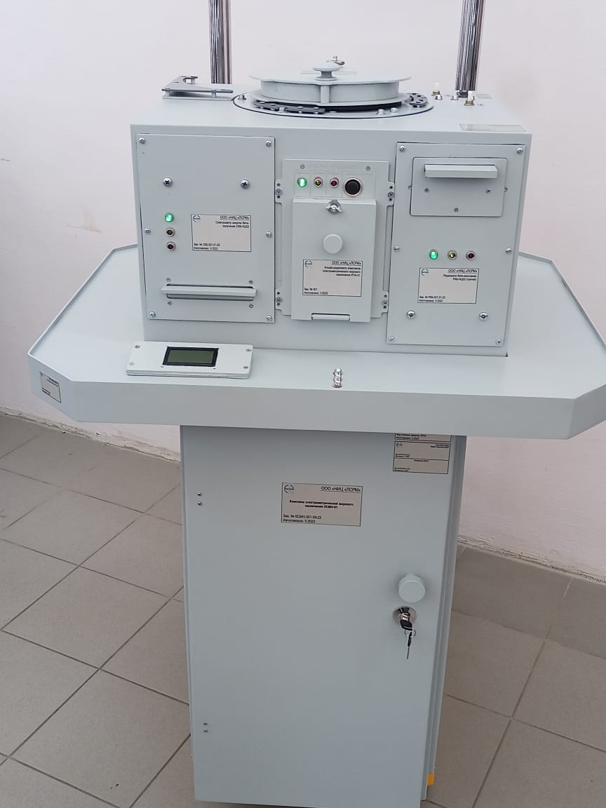
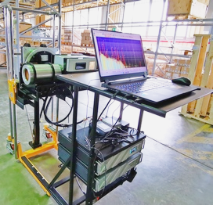
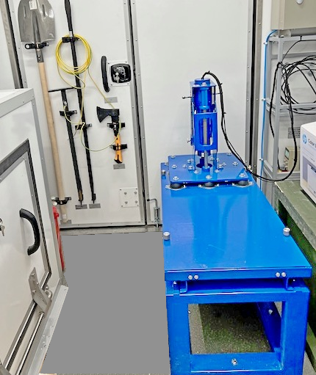
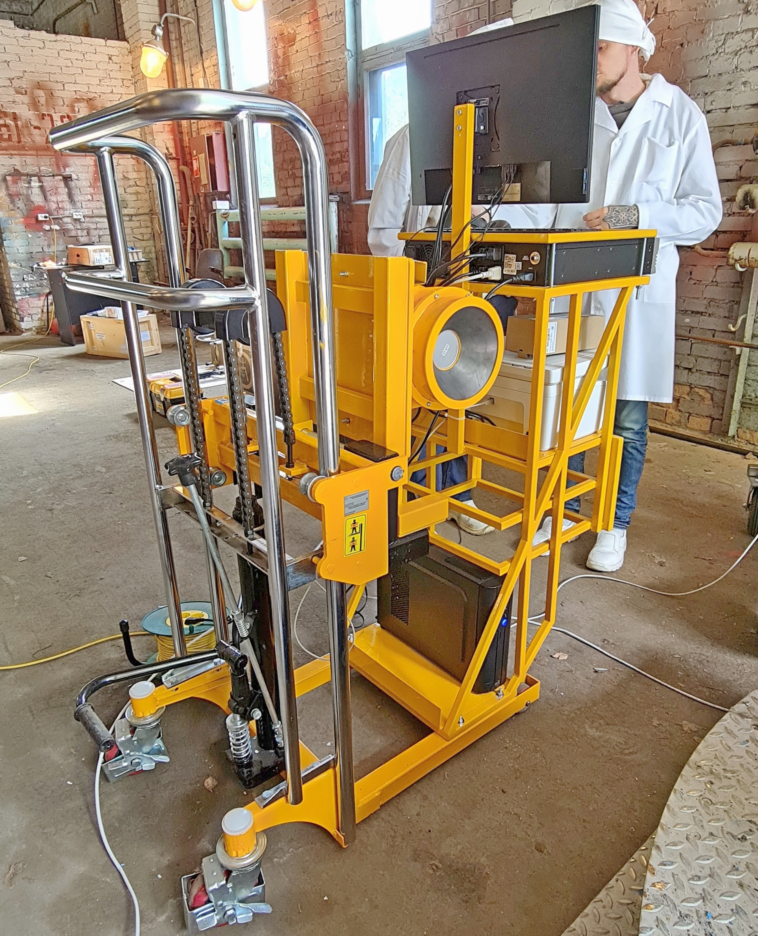
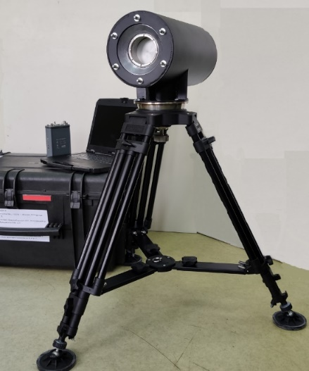
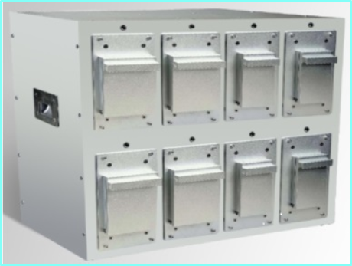
ООО «НИЦ «ЛСРМ»
XVII Международное совещание
имени В.Н. Даниленко
«Проблемы прикладной спектрометрии и радиометрии»
Спектрометрические комплексы производства ООО «НИЦ «ЛСРМ»
α β γ
Комплекс спектрометрический
альфа-, бета-, гамма-излучений
с индикатором трития

Slide 2
Назначение, типы и задачи применения спектрометров
Постановка задачи
Решение задачи
Типы задач:
Определение радионуклидного состава и удельной/объемной активности альфа (α)-, бета (β)- и гамма (γ)-излучающих радионуклидов жидких и твердых проб технологических сред и РАО;
Паспортизация РАО в стандартизированных контейнерах различных геометрий; определение категории отходов (γ);
Освобождение упаковок от радиационного контроля (γ);
Оценки соответствия основных долгоживущих радионуклидов в металлах и изделиях на их основе требованиям к допустимой удельной активности радионуклидов для неограниченного использования в соответствии с СП 2.6.1.2612-10 (γ);
Контроль обогащения U-235 и изотопного состава Pu-239 в пробах МОХ-топлива гамма (γ)- спектрометрическим методом;
Определение массового содержания U-234, U-235, Pu-239 в пробах (α)- спектрометрическим методом;
Поиск зон локального загрязнения территории (γ)-излучающими радионуклидами, паспортизация территорий, картографирование аварийных зон загрязнения;
Определение радионуклидного состава воды и донных отложений (γ).

Slide 3
Исполнения СЕГР-МСА527
Установки спектрометрические рентгеновского и гамма-излучения СЕГР-МСА527. Паспортизаторы РАО
Область применения
Применяются:
в системах радиационного контроля на объектах с ядерными энергетическими установками;
в качестве паспортизаторов РАО;
стационарного лабораторного оборудования;
средств радиационного контроля на мобильных носителях для радиоэкологического мониторинга территорий;
экспрессного определения радионуклидного состава источников фотонного излучения в контейнерах и других объектах сложной геометрической формы без проведения пробоотбора;
для обнаружения источников радиоактивного загрязнения объектов окружающей среды

Slide 4
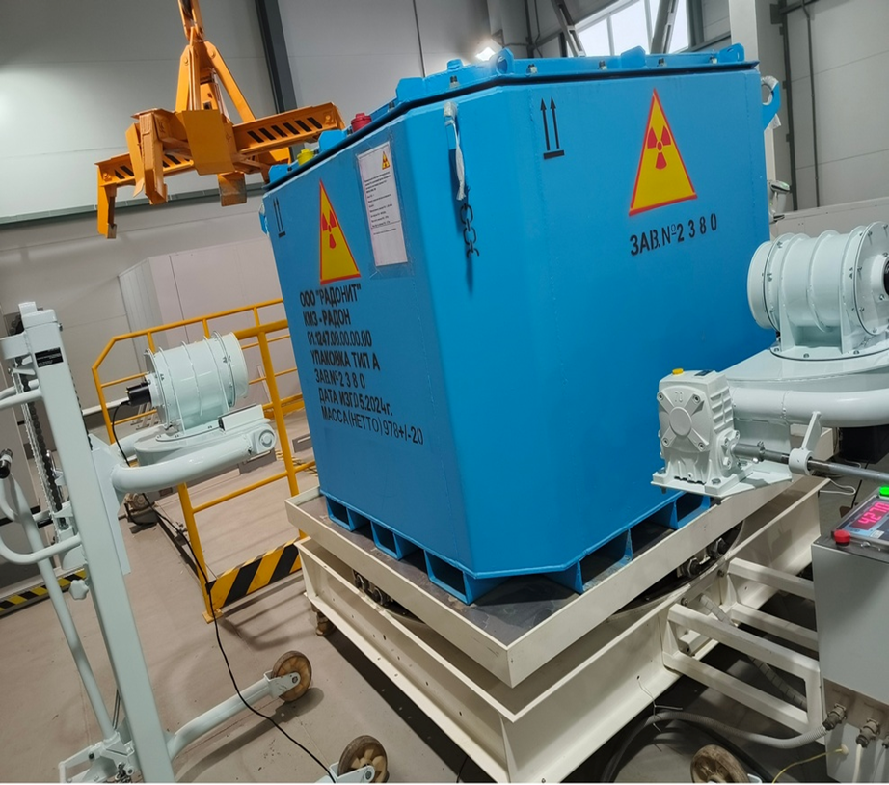
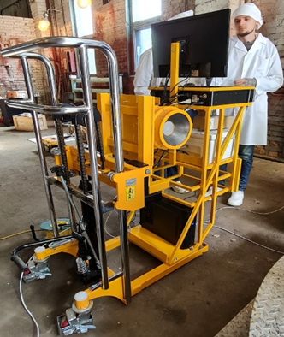
Установки спектрометрические рентгеновского и гамма-излучения СЕГР-МСА527. Паспортизаторы РАО
ПАСПОРТИЗАТОРЫ

Slide 5
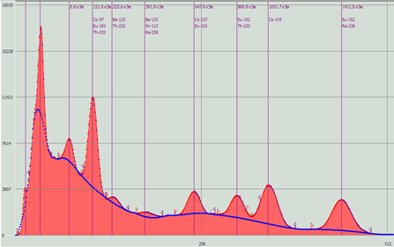
Метрологические характеристики СЕГР-МСА527
Спектрометрическое программное обеспечение «WinSpec-R» метрологического назначения
Измерение и обработка спектров гамма-излучения сцинтилляционных и полупроводниковых спектрометров
Идентификация радионуклидов гамма-излучения
Расчет активности радионуклидов гамма-излучения
Визуализация спектров и результатов их обработки, создание протоколов измерений
Обработка гамма-спектров включает процедуры калибровки, нахождение параметров пиков, идентификацию радионуклидов, расчет активности
Обеспечиваются процедуры поверки СЕГР-МСА527

Slide 6
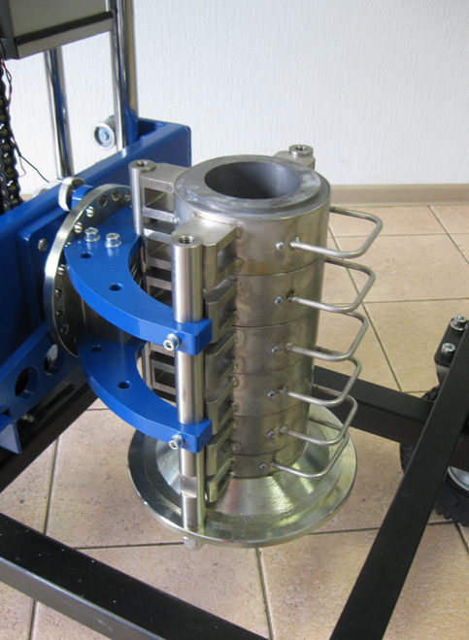
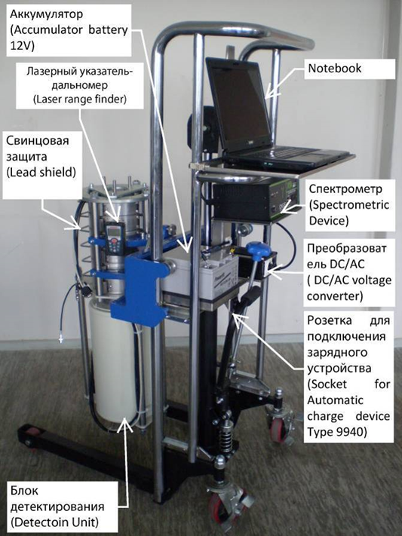
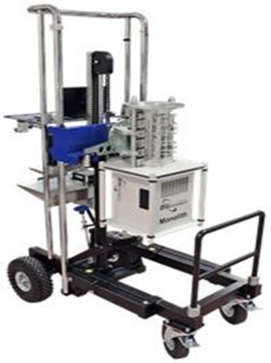
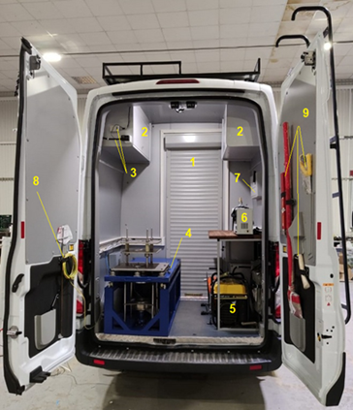
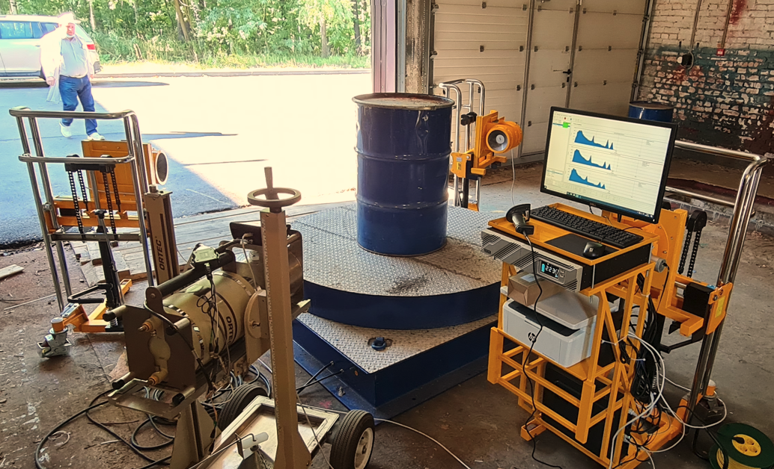
СЕГР-МСА527. Паспортизаторы РАО серии ПРВ-06, ПРВ-08, ПРВ-07
Паспортизаторы и спектрометры на основе детекторов из особо чистого германия (ОЧГ)
Паспортизаторы и спектрометры на основе детекторов из CeBr3, CdZnTe, NaI
ПРВ-07
ПРВ-08
ПРВ-08

Slide 7
Программное и методическое обеспечение СЕГР-МСА527

Slide 8
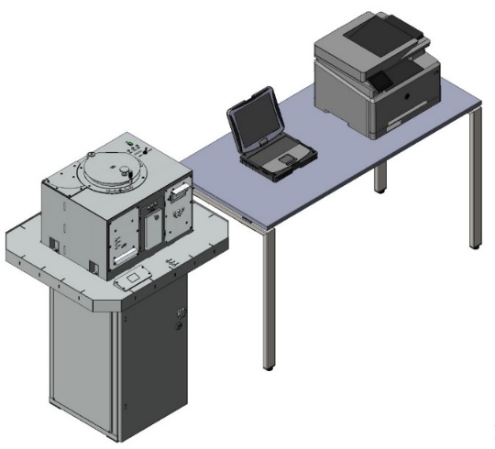
Комплекс спектрометрический КСМН-01. Назначение и задачи применения
Полное наименование
Задачи применения
Комплекс спектрометрический морского назначения КСМН-01
№ | Задача | Анализируемые объекты
Измерение активности технологических жидких сред
1 | Вода I, II, III контура ЯЭУ | Теплоноситель I контура, вода II контура, вода III ЯЭУ
2 | ЖРО | Низкоактивные ЖРО, среднеактивные ЖРО, высокоактивные ЖРО
Измерение активности водных объектов окружающей среды
3 | Водные объекты окружающей среды низкой минерализации | Питьевые, природные, сточные, ливневые воды
4 | Водные объекты окружающей среды с высокой минерализацией | Морская вода, дренажные воды
Измерение активности проб твердых органических и неорганических объектов окружающей среды, твердых пищевых продуктов
5 | Твердые органические | Водоросли, растения, бентосные организмы, перифитон, рыба, пищевые продукты
6 | Твердые неорганические | Почва, грунт, донные отложения, зола
Измерение активности аэрозольных проб воздуха, отобранных на фильтры
7 | Аэрозоли воздуха | Воздух рабочей зоны и приземный слой атмосферы
Индикация активности трития в ЖРО
8 | ЖРО
Назначение СИ
Предназначен для:
измерений потока и энергии альфа-частиц, бета-частиц и гамма-квантов;
измерений активности счетных образцов, приготовленных из проб контролируемых объектов ЯЭУ и РАО;
измерений объемной (удельной) активности проб в соответствии с методиками измерений
Область применения
Оснащение радиохимических лабораторий
служб радиационной безопасности, обеспечивающих контроль технологических сред ЯЭУ;
СРБ флотов и радиохимических блоков наводных кораблей с ЯЭУ, НК специального назначения;
СРБ предприятий ЯТЦ, АЭС

Slide 9
Задачи, решаемые КСМН-01
Оценка состояния активных зон ЯЭУ
Контроль объектов окружающей среды
Контроль защитных барьеров ЯЭУ
Измерение активности технологических сред за каждым контролируемым защитным барьером путем отбора проб с последующим их радиохимическим анализом и измерением в лабораторных условиях на спектрометре.
Изделие применяется для оценки и прогноза состояния активных зон реакторов; контроль герметичности теплообменников I – III контуров.
Оценка и прогноз состояния активной зоны ЯЭУ проводится посредством контроля объемной активность суммы радионуклидов йода (основной критерий) и объемной активности альфа-излучающих радионуклидов (дополнительный критерий).
Реперные РН в пробах теплоносителя I контура ЯЭУ:
I-131, I-132, I-133, I-134, I-135 и Cs-138.
Анализ пробы с неизвестным радионуклидным составом, в том числе определение об. активности РН, составляющих 90 % наведённой активности технологических контуров ЯЭУ (F-18, Na-24, Мn-54, 56, Mo-99, W-187, Со-58, 60, Fe-59, Еu-152, Eu-154, Gd-153).
Соблюдение требований руководства по контролю за радиоактивным загрязнением внешней среды и внутренним облучением личного состава
В повседневных условиях при нормальной безаварийной эксплуатации ЯЭУ и отсутствии радиационно-опасных работ устанавливается минимальный объем контроля. При этом обязательному контролю подлежат:
- морская вода (активность искусственных радионуклидов);
- приземный слой атмосферного воздуха (активность радионуклидов в аэрозолях и атмосферных осадках);
- питьевая вода (суммарная активность радионуклидов).
Для выявления распространения и накопления радионуклидов в объектах внешней среды производится отбор и анализ проб воды, донных отложений, перифитона, водорослей, бентосных организмов, почвы и растительности.
В случае обнаружения загрязнения внешней среды, в аварийной ситуации должно проводиться детальное радиационно-гигиеническое обследование территории (акватории и воздуха) для определения размеров очага и установления радионуклидного состава загрязнения. Правильная гигиеническая оценка обеспечиваются только на основании идентификации и количественного определения биологически опасных РН.
Контроль обращения с РАО
Решение задач ОСПОРБ-99/2010 по контролю РАО в соответствии с требованиями системы обращения с радиоактивными отходами в местах их образования
Вывод: для определения радионуклидного состава и активности загрязнений, технологических сред и РАО в полной мере могут применяться только методы спектрометрического анализа отобранных проб контролируемых объектов

Slide 10
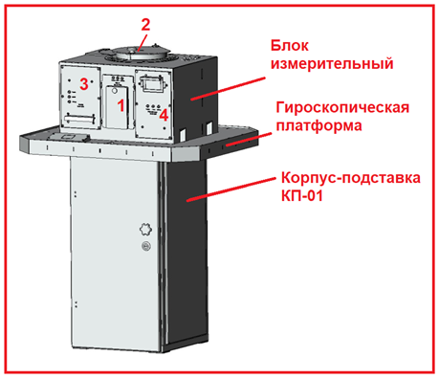
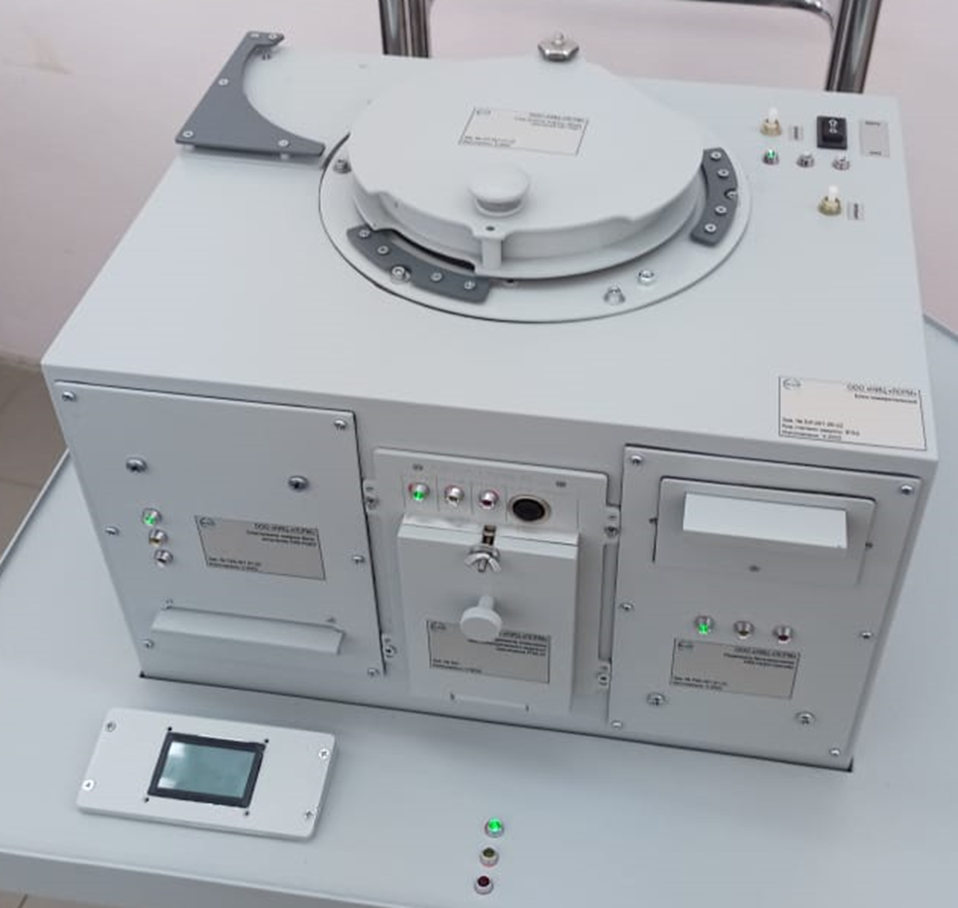
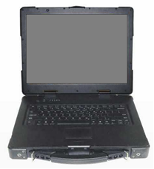
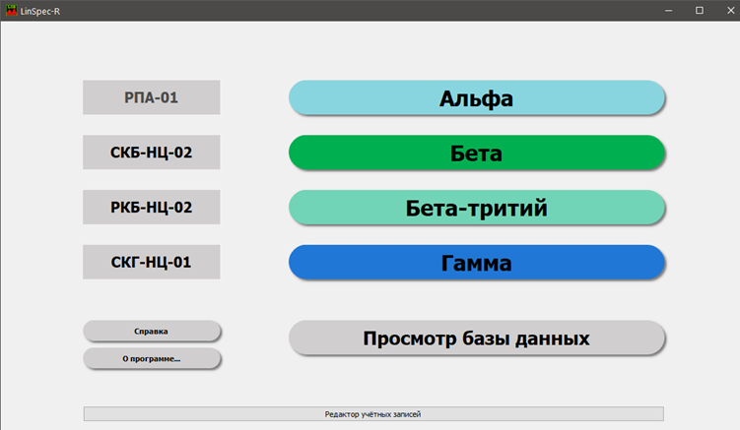
Структура и состав КСМН-01
Конструкция
1. Альфа-радиометр РПА-01
2. Спектрометр гамма-излучения СКГ-НЦ01
3. Спектрометр бета-излучения СКБ-НЦ02
4. Радиометр бета-излучения РКБ-НЦ03
КСМН-01 - программно-аппаратный комплекс, состоящий из 4-х автономных измерительных каналов регистрации альфа-, бета-, гамма-излучающих нуклидов, включающий:
Блок измерительный
альфа-радиометр РПА-01,
спектрометр бета-излучения СКБ-НЦ02,
спектрометр энергии гамма-излучения СКГ-НЦ01,
радиометр бета-излучения трития РКБ-НЦ03;
КП-01
корпус-подставка КП-01;
Автоматизированное рабочее место
ПЭВМ;
ПО LinSpec-R;
Комплекты
монтажные, ЗИП, вспомога-тельного оборудования
Документация
Аттестованные методики измерений;
РЭ с методикой поверки;
Формуляр и руководство на ПО
Состав КСМН-01

Slide 11
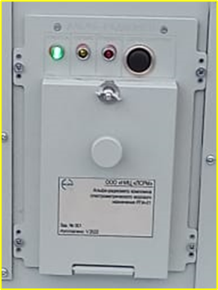
Метрологические характеристики РПА-01 (альфа)

Slide 12
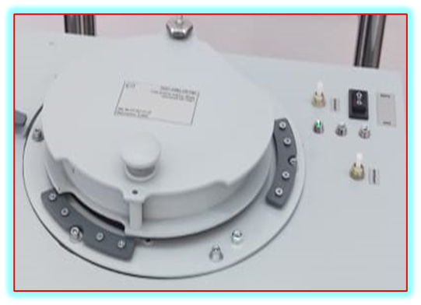
Метрологические характеристики СКГ-НЦ01 (гамма)

Slide 13
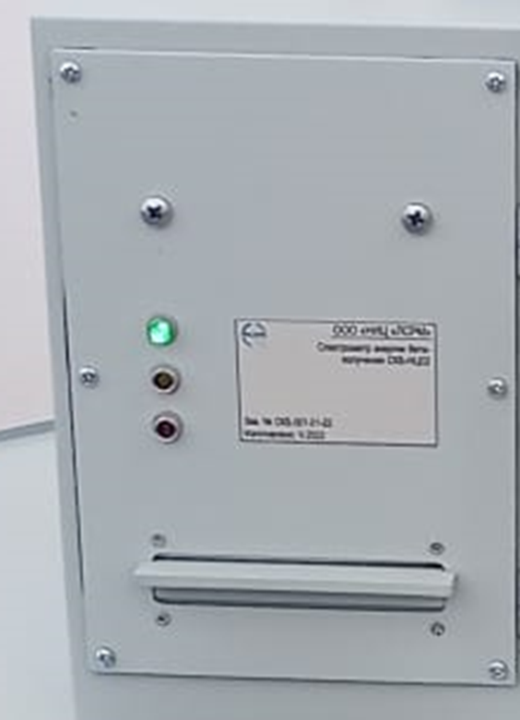
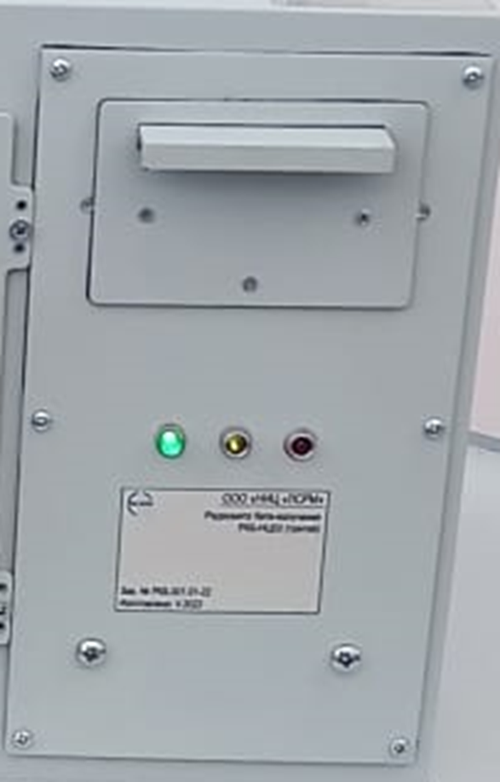
Метрологические характеристики СКБ-НЦ02, РКБ-НЦ03 (бета)
Бета-спектрометр
Радиометр трития (индикатор)

Slide 14
Стойкость и живучесть КСМН-01

Slide 15
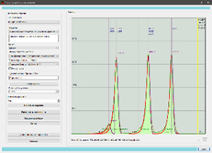
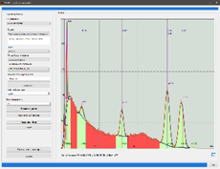
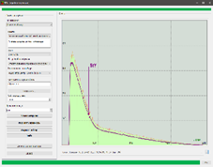
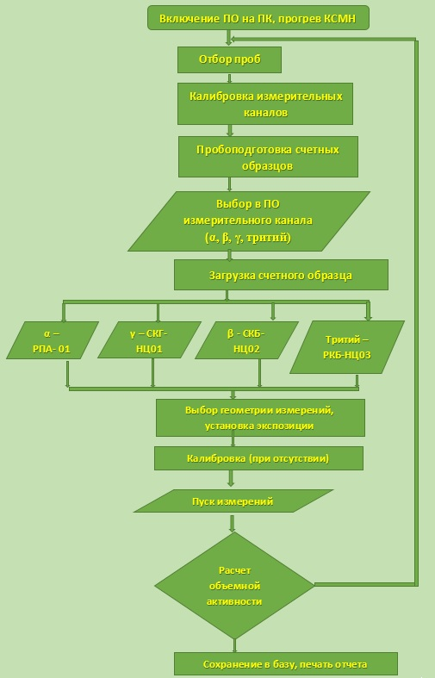
Программное обеспечение КСМН-01
ПО LinSpec-R обеспечивает:
включение и управление работой измерительного канала;
выбор оператором измерительной задачи: контроль ЖРО, теплоносителя ЯЭУ, экологические пробы, донные отложения, продукты питания, мокс-топливо;
ввод данных пробоподготовки для расчета активности исходной пробы автоматически по методике измерений;
автоматизированную обработку результатов измерений;
создание базы данных радионуклидов и результатов измерений с сортировкой по объектам, дате и др.;
печать формализованного протокола результата или группы измерений за период (протокол методики измерений);
сбор, визуализация, хранение измеренных данных;
самодиагностика в процессе работы и сигнализация о неисправностях, выходе из строя измерительных каналов;
режим тренажера для обучения специалистов

Slide 16
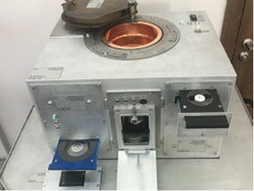
Стойкость и живучесть КСМН-01
Методическое обеспечение КСМН-01
КСМН-01

Slide 17
Спектрометры энергии альфа-излучения с полупроводниковыми детекторами СЭА-МСА03. Назначение и задачи применения
Полное наименование
Исполнения
Спектрометры энергии альфа-излучения с полупроводниковыми детекторами СЭА-МСА03
Назначение СИ
Предназначен для:
измерений распределения энергии альфа-частиц,
идентификации и измерения активности альфа-излучающих радионуклидов счетных образцов, приготовленных из проб контролируемых объектов, в соответствии с аттестованными и стандартизованными методиками измерений
Область применения
Оснащение радиохимических лабораторий, служб радиационной безопасности предприятий ЯТЦ, АЭС, исследовательских реакторов

Slide 18
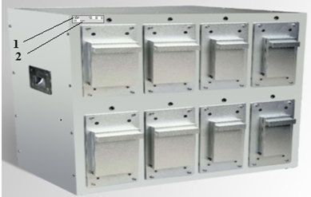
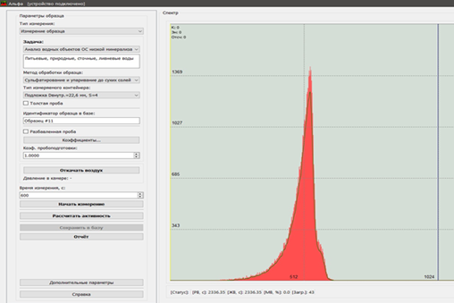
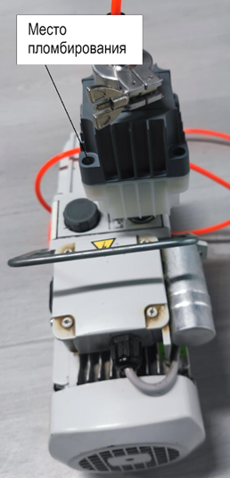
Структура и состав СЭА-МСА03
Конструкция
Конструкция каждого измерительного канала обеспечивает автономную работу изделия и состоит из:
- устройства детектирования альфа-излучения УДА-03: полупроводниковый блок детектирования, предусилитель зарядочувствительный, многоканальный спектрометрический анализатор, блок питания детектора;
камеры вакуумной с датчиком контроля КВ03 (КВ).
Тип детектора – кремниевый полупроводниковый ионноимпланти-рованный планарный детектор.
Конструкция БИ обеспечивает ручную загрузку счетных образцов оператором в измерительное пространство КВ, где с помощью установки контроля вакуума автоматически поддерживается давление менее 100 Па.
Контроль остаточного давления (разрежения) в камере вакуумной осуществляется датчиком, информация о давлении в камере передается в АРМ.
СЭА-МСА - программно-аппаратный комплекс, состоящий из:
- блока измерительного (БИ)
выполненного в виде моноблочной конструкции и включающего спектрометрические измерительные каналы регистрации альфа-излучения ((1, 2, 4 или 8 камер);
- установки контроля вакуума УКВ03
- блока питания БП03
- автоматизированного рабочего места
- комплекта ЗИП-0
- комплекта вспомогательного оборудования инструмента и принадлежностей КВИ03
комплекта эксплуатационной документации в составе:
Аттестованные методики измерений;
Руководство по эксплуатации;
методика поверки;
формуляр;
руководство оператора ПО

Slide 19
Метрологические характеристики СЭА-МСА03
Наименование параметра | Значение
Диапазон регистрируемых энергий альфа-излучения, МэВ | от 2,0 до 10,0
Пределы допускаемой основной погрешности характеристики преобразования (интегральная нелинейность), % | ±0,15
Энергетическое разрешение в пике амплитудного распределения альфа-частиц с энергией 5156,7 кэВ радионуклида Pu-239 в геометрии ОСАИ на расстоянии 5 мм от поверхности детектора в зависимости от модификации блока детектирования, кэВ, не более
- БДА03-0450 | 26
- БДА03-0900 | 35
- БДА03 -1200 | 45
- БДА03-2000 | 42
Фоновая скорость счета в диапазоне энергий альфа-частиц от 2 до 10 МэВ, с⁻¹, не более
- БДА03-0450 | 2,8·10⁻⁴
- БДА03-0900 | 3,0·10⁻³
- БДА03-1200, БДЗА03-2000 | 1,5-1,7·10⁻²
Диапазон измерений активности ³⁾ альфа-излучающих радионуклидов счетного образца, Бк | от 3·10⁻² до 3,5·10⁵
Пределы допускаемой основной относительной погрешности измерений активности ³⁾, % | ±10
Число каналов многоканального спектрометрического анализатора МСА530 256, 512, 1024, 2048, 4096, 8192

Slide 20
Задачи, решаемые СЭА-МСА03
№ | Задача | Анализируемые объекты
Измерение активности технологических жидких сред
1 | Вода I, II, III контура ЯЭУ | Теплоноситель I контура, вода II контура, вода III ЯЭУ
2 | ЖРО | Низкоактивные ЖРО, среднеактивные ЖРО, высокоактивные ЖРО
3 | Пробы МОКС-топлива | Пробы МОКС-топлива, прошедшие пробоподготовку
Измерение активности водных объектов окружающей среды
4 | Водные объекты окружающей среды низкой минерализации | Питьевые, природные, сточные, ливневые воды
5 | Водные объекты окружающей среды с высокой минерализацией | Морская вода, дренажные воды
Измерение активности проб твердых органических и неорганических объектов окружающей среды
6 | Твердые органические | Водоросли, растения, бентосные организмы, перифитон, рыба
7 | Твердые неорганические | Почва, грунт, донные отложения, зола
Измерение активности проб питьевой воды, подготовленных с помощью радиохимического извлечения
8 | Питьевая вода | Питьевые воды низкой и средней минерализации
Измерение активности аэрозольных проб воздуха, отобранных на фильтры
9 | Аэрозоли воздуха | Воздух рабочей зоны и приземный слой атмосферы

Slide 21

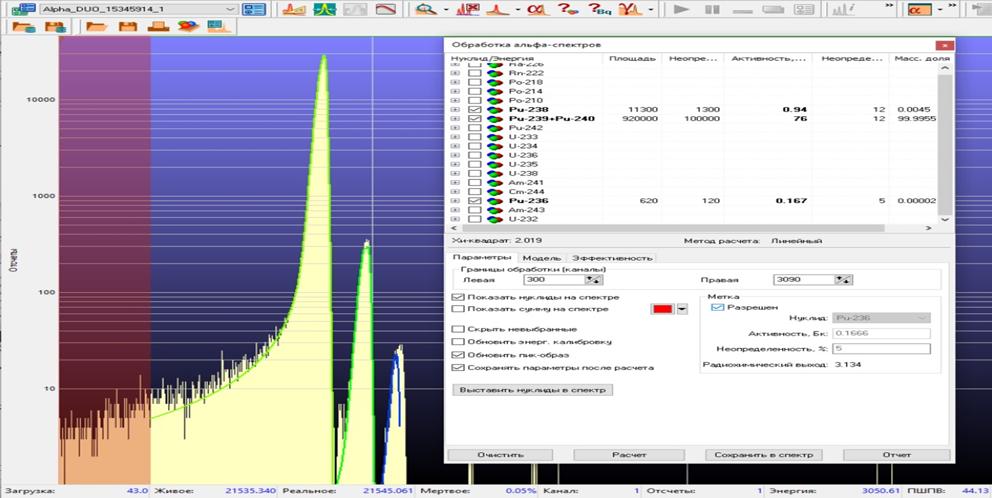
Программное обеспечение СЭА-МСА03
LinSpec-R-GBA, WinSpec-R
включение и управление работой измерительного канала;
выбор оператором измерительной задачи: контроль ЖРО, теплоносителя ЯЭУ, экологические пробы, донные отложения, продукты питания, мокс-топливо;
ввод данных пробоподготовки для расчета активности исходной пробы автоматически по методике измерений;
автоматизированную обработку результатов измерений;
создание базы данных радионуклидов и результатов измерений с сортировкой по объектам, дате и др.;
печать формализованного протокола результата или группы измерений за период (протокол методики измерений);
сбор, визуализация, хранение измеренных данных;
самодиагностика в процессе работы и сигнализация о неисправностях, выходе из строя измерительных каналов;
режим тренажера для обучения специалистов
Spectraline ADA

Slide 22
Методическое обеспечение СЭА-МСА03
Обозначение методики измерений | Программное обеспечение, задача назначения | Наименование методики измерений
ЛСРН.412131.17 МИ | LinSpec-R-GBA, WinSpec-R Задачи: 1, 2, 4, 5, 6, 7, 8 | Государственная система обеспечения единства измерений. Методика измерений суммарной объемной (удельной) активности альфа-излучающих радионуклидов в пробах воды I, II, III контуров ядерных энергетических установок, жидких радиоактивных отходов и пробах внешней среды с помощью спектрометров энергии альфа-излучения и радиометров альфа-излучения спектрометрических
МИ-26-2022 | SpectraLine Задачи: 2, 3, 4, 5, 7, 8, 9 | Методика измерений активности радионуклидов в счетных образцах на альфа-спектрометрах с использованием программного обеспечения SpectraLine
МР 2.6.1.0064-12 | LinSpec-R-GBA, WinSpec-R Задачи: 4, 8 | Радиационный контроль питьевой воды методами радиохимического анализа

Slide 23
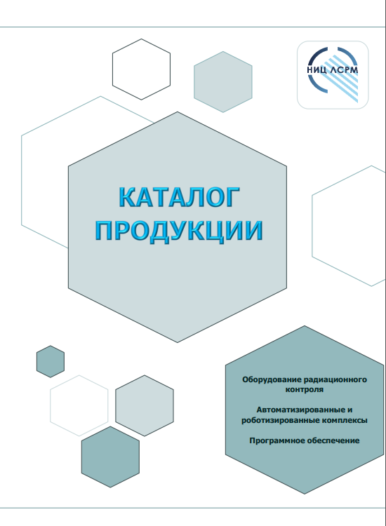
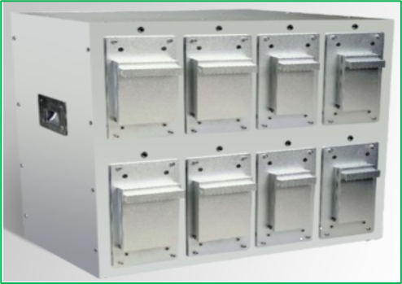
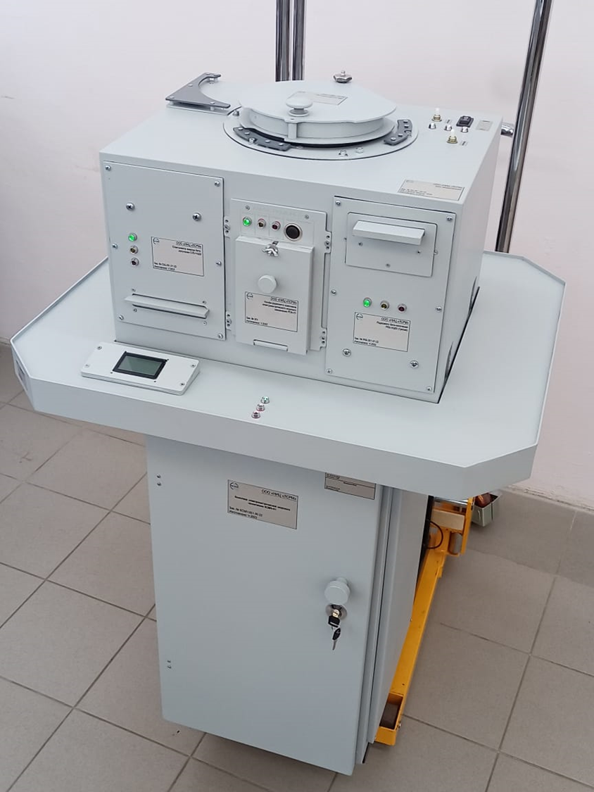
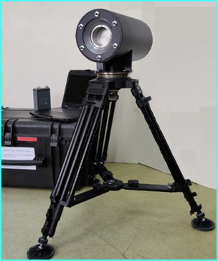
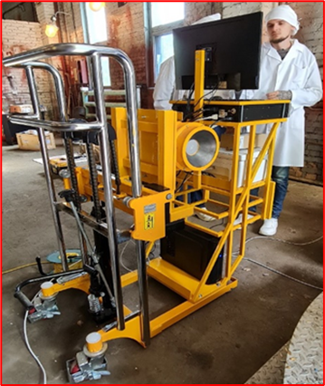
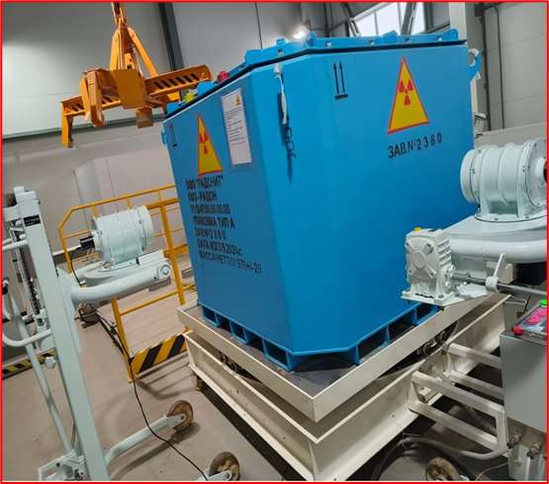
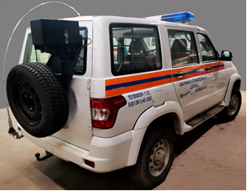
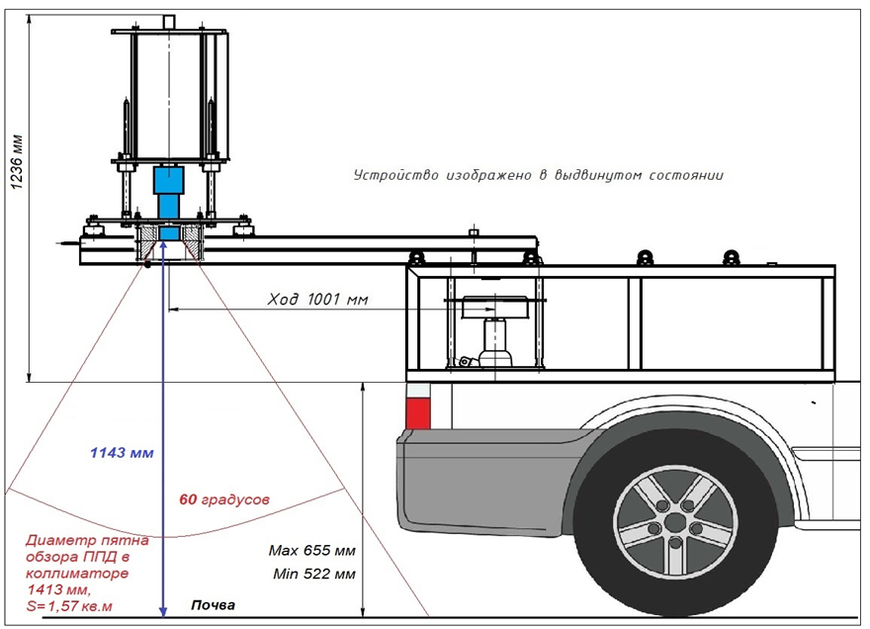
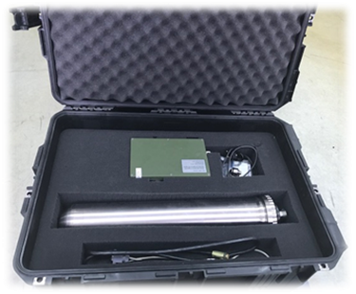
Спасибо за внимание
Контактная информация:
ООО «НИЦ «ЛСРМ», г. Зеленоград,
+7 (495) 109-99-97
info@niclsrm.ru
Генеральный директор Пономаренко Андрей Викторович
Заместитель генерального директора – главный метролог
Лебедева Татьяна Георгиевна
Начальник управления проектами
Каширина Марина Сергеевна
Спектрометры энергии αβγ-излучения
Паспортизаторы РАО
Спектрометры мобильные,
подводные, воздушные (для БЛА)

